Slide 2
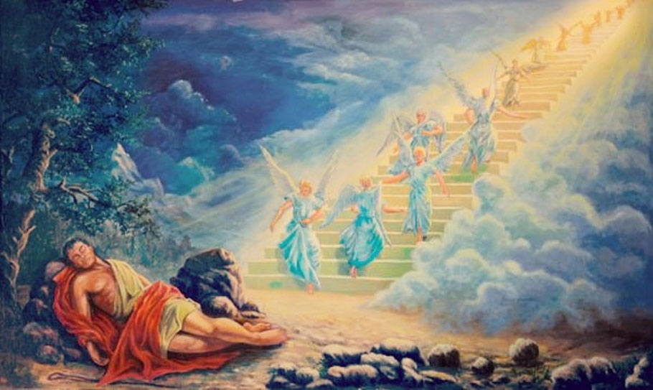
Para memorizar

Slide 3
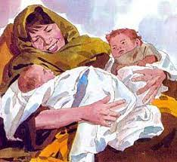
Enfoque del estudio
Jacob sucede a Isaac como el siguiente eslabón en la cadena genealógica que transmite la simiente mesiánica. Mientras que sus predecesores, Abraham e Isaac, engendraron dos ramas genealógicas, de las que solo una se mantuvo en la línea del Pacto, Jacob es el primer patriarca que procrea el linaje único del Pacto, las doce tribus del pueblo de Israel.
La vida de Jacob está plagada de peleas y dificultades. En este segmento, seguiremos las luchas de Jacob desde el momento de su nacimiento hasta el momento de su exilio en Mesopotamia. El temperamento y el destino de Jacob ya se manifiestan en el vientre de su madre, donde lucha con su hermano por la supremacía. Jacob sale de su madre con la mano en el talón del hermano. Posteriormente, extorsionará a su hermano con un plato de lentejas para obtener la preeminencia, y le robará la bendición de la primogenitura.
En está lección estudiaremos tres temas sobe la vida de Jacob el primer patriarca del linaje único del pacto mesiánico: 1) Gemelos en problemas; 2) Betel y Babel; y 3) Una historia de amor.

Slide 4
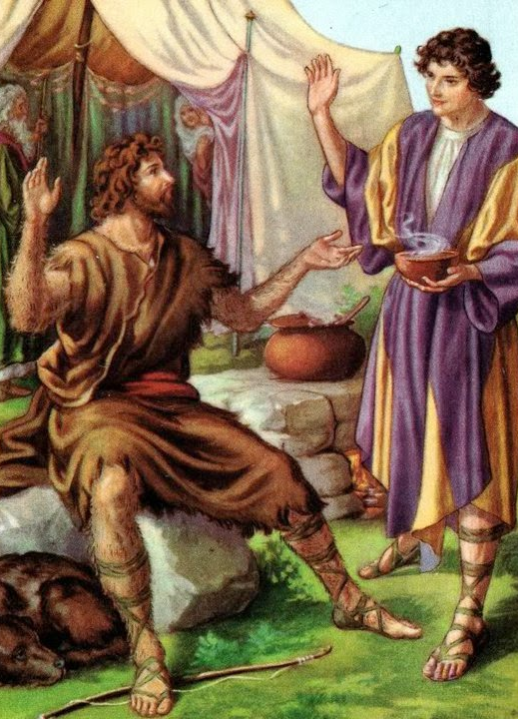
“JACOB, EL SUPLANTADOR” (Introducción)
E
l siguiente acontecimiento en la transmisión de la «simiente» tiene lugar en el vientre de Rebeca (Gén. 25: 23). Al igual que otros hermanos del pasado (Caín y Abel, Isaac e Ismael), Jacob y Esaú compiten entre sí. El segundo prevalecerá sobre el primero, y esta tendencia prenatal se confirmará más adelante, cuando los dos hermanos se reúnan en torno a un guisado de lentejas.
A Esaú, quien llega exhausto de su faena de cacería en el campo, le apetecen las lentejas y está dispuesto a pagar cualquier precio por ellas. En ese momento, los temperamentos contrastantes de los hermanos salen a relucir. El apacible Jacob cocina paciente e ingeniosamente en la casa, mientras que el impulsivo Esaú está hambriento e impaciente por devorar la comida. Jacob aprovecha la oportunidad para hacer un trato con su hermano: las lentejas a cambio de la primogenitura. Esaú no lo piensa, él prefiere disfrutar del presente, de lo concreto, por encima de las responsabilidades espirituales futuras. Cuatro verbos cortos describen la prisa física de Esaú: «Él comió y bebió, se levantó y se fue» (vers. 34).
Por la fe y la oración Jacob, siendo de suyo débil y pecador, llegó a ser príncipe con Dios. Así podréis llegar a ser hombres y mujeres de fines elevados y santos, de vida noble, hombres y mujeres que por ninguna consideración se apartarán de la verdad, del bien y de la justicia. A todos nos acosan preocupaciones apremiantes, cargas y obligaciones; pero cuanto más difícil la situación y más pesadas las cargas, tanto más necesitamos a Jesús (El ministerio de curación, p. 409).

Slide 5
JACOB Y ESAÚ
“Cuando se cumplieron sus días para dar a luz, he aquí había gemelos en su vientre. Y crecieron los niños, y Esaú fue diestro en la caza, hombre del campo; pero Jacob era varón quieto, que habitaba en tiendas.” (Génesis 25: 24 y 27)
Compara las dos personalidades de Jacob y Esaú. ¿Qué cualidades de Jacob lo predisponían para merecer la bendición de Isaac?
R: Jacob era varón quieto, que habitaba en tiendas, meditador, La palabra hebrea tam, traducida como “tranquilo” (NVI), es el mismo verbo que se aplica a Job y a Noé, traducido como “perfecto” para Job (Job 8:20) y para Noé (Gén. 6:9).
El contraste entre los dos hermanos se cumple de inmediato en su comportamiento y decisiones. Al igual que Ismael (Gén. 21:20), Esaú es un hábil cazador, un hombre al que le encanta estar al aire libre en los campos abiertos, mientras que Jacob es un hombre apacible que prefiere quedarse en casa. El padre ama a Esaú, mientras que la madre ama a Jacob (Gén. 25:28). La naturaleza espiritual y sensible de Jacob contrasta con la naturaleza resistente y física de Esaú. Asimismo, el verbo iashav (traducido como “habitaba”), que significa “sentarse”, sugiere el temperamento tranquilo y meditativo de Jacob. Esta información sobre sus caracteres anticipa el episodio de la comida, lo que determinará sus respectivas prioridades (Gén. 25:29-31). Jacob se ha planteado la importancia espiritual de la primogenitura, que desea obtener con tanta pasión; Esaú, al contrario, no se preocupa por las cosas más allá de la vida actual y no le interesa lo que podría suceder después de su muerte.
Es el motivo lo que da carácter a nuestros actos, marcándolos con ignominia o con alto valor moral. No son las cosas grandes que todo ojo ve y que toda lengua alaba lo que Dios tiene por más precioso. Los pequeños deberes cumplidos alegremente, los pequeños donativos dados sin ostentación, y que a los ojos humanos pueden parecer sin valor, se destacan con frecuencia más altamente a su vista. Un corazón lleno de fe y de amor es más apreciable para Dios que el don más costoso (El Deseado de todas las gentes, p. 567).
Reflexionando: Jacob uso el engaño y la mentira para obtener la primigenitura. ¿Cómo podemos evitar caer en una trampa similar de hacer lo malo para lograr algo “bueno”?

Slide 6
LA ESCALERA DE JACOB
“E hizo Jacob voto, diciendo: Si fuere Dios conmigo, y me guardare en este viaje en que voy, y me diere pan para comer y vestido para vestir, y si volviere en paz a casa de mi padre, Jehová será mi Dios. (Génesis 28:20-21).
¿En qué se diferencia Betel de Babel? ¿qué lección podemos aprender acerca de nuestra relación con Dios?
R: Babel quisieron llegar a la puerta del cielo por esfuerzo humano, y en Betel, enfatiza que solo se puede llegar a Dios por intermedio de Dios que viene hasta nosotros. Esto nos deja la enseñanza que en nuestra relación con Dios debemos dejar el dirija toda nuestra vida.
La torre de Babel, al igual que los zigurats de la antigua Babilonia y las pirámides de Egipto, fueron diseñados como un medio para que los seres humanos, seres terrestres, se elevaran a la esfera divina. La escalera de Betel es contraria a las intenciones de Babel. Mientras que los habitantes de Babel planeaban alcanzar a Dios por sí mismos, la escalera de Jacob enseña que solo Dios tiene control sobre ese proceso. La escalera se identifica con Dios mismo. En contraste con Babel, que nos recuerda el vano intento de los seres humanos en llegar a la puerta de Dios, Betel confirma que la puerta de la ciudad está abierta, que estamos en la «casa de Dios». Para que los habitantes de Babel lograran su ambicioso propósito de llegar y penetrar en la morada de Dios, con el fin de tomar su lugar y tener el control de la ciudad, era fundamental que tuvieran acceso a su puerta.
Nuestro tiempo, nuestros talentos y nuestros bienes debieran dedicarse en forma sagrada al que nos confió estas bendiciones. Cada vez que se obra en nuestro favor una liberación especial, o recibimos nuevos e inesperados favores, debiéramos reconocer la bondad de Dios, expresando nuestra gratitud no solo en palabras, sino, como Jacob, mediante ofrendas y dones para su causa. Así como recibimos constantemente las bendiciones de Dios, también hemos de dar sin cesar. (Historia de los patriarcas y profetas, p. 185).
Reflexionando: Al leer Génesis 28:11. El “diezmo” se toma de “todo lo que me dieres” (Gén. 28:22). ¿Qué aspecto importante debemos extraer de lo que Jacob dice aquí sobre el diezmo y cuál es?
Notes:
*Leer la Diapositiva*
Día 6: Los animales terrestres y los humanos. El diluvio comienza donde termina la creación, en el sexto día. La lista de Génesis 7: 7, 8 (humanos, animales, aves) aparece en el orden inverso al del relato de la creación (aves, animales, humanos). Los peces se omiten por la razón obvia de que los peces sobrevivirán a las aguas del diluvio.
Día 5: Las aguas y las aves. Mientras que en el relato de la creación las aguas y los cielos producen la vida, en el relato del diluvio las aguas traen destrucción (vers. 10-12).
Día 4: Las estrellas, el sol y la luna. Mientras que en el relato de la creación el sol y la luna están configurados para dar luz, en el relato del diluvio los cielos están cubiertos (vers. 18-20).
Día 3: La tiena seca. Mientras que en el relato de la creación las aguas se separan para permitir que las plantas crezcan, en el relato del diluvio todo lo que estaba en la tierra seca murió (vers. 21-23).
Día 2: El firmamento y la separación de las aguas. En esta etapa, Dios recuerda, y el proceso de creación regresa (Gén. 8: 1-3).
Día 1: La vida sobre las aguas. Mientras que en el relato de la creación el Espíritu está sobre las aguas y se crea la luz, en el relato del diluvio la paloma vuela sobre las aguas, y Noé abre la ventana (vers. 4-19).

Slide 7
EL ENGAÑADOR ENGAÑADO
“Venida la mañana, he aquí que era Lea; y Jacob dijo a Labán: ¿Qué es esto que me has hecho? ¿No te he servido por Raquel? ¿Por qué, pues, me has engañado?” (Génesis 29: 25).
¿Cómo y por qué Dios permite el engaño de Labán? ¿Qué lecciones aprendió Jacob?
R: Permite el engaño de Labán a Jacob para que este experimente en carne propia que el engaño no es correcto. La lección que aprendió Jacob es que vivir deshonestamente con engaños trae sus consecuencias y no es correcto y esta mal..
Jacob y Raquel se conocen durante el transcurso de la vida, en los alrededores de un pozo relacionado con un rebaño de ovejas. Su amor no surgió en un instante. Aunque sus sentimientos mutuos son verdaderos y está implícita la posibilidad de matrimonio, ellos deciden esperar antes de comprometerse en ese viaje. Jacob se queda con la familia «durante un mes» antes de hacer planes (Gén. 29: 14). El encuentro de Jacob con Raquel ocurre inmediatamente después de que él experimentara la presencia de Dios en Betel. Jacob tiene que esperar siete años para ganar a Raquel, aunque a él «le parecieron como pocos días, porque la amaba» (Gén. 29: 20). Es un amor que sobrevive la prueba del tiempo. El amor de Jacob tiene un futuro que va, incluso, más allá de él mismo. Jacob dará origen a las doce tribus de Israel y transmitirá la simiente mesiánica a través de su hijo Judá.
Jesús asumió la naturaleza humana para dejar a la humanidad un modelo completo y perfecto. Es su intención hacernos como él es, leales en todo propósito, sentimiento y pensamiento: leales de corazón, alma y vida. Esto es cristianismo. Nuestra naturaleza caída ha de ser purificada, ennoblecida, y consagrada mediante la obediencia a la verdad. La fe cristiana nunca armonizará con los principios mundanos; la integridad cristiana se opone a todo engaño y fingimiento. El que alberga más el amor de Cristo en el corazón, el que refleja la imagen del Salvador más perfectamente, es a la vista de Dios la persona más leal, más noble y honorable sobre la faz de la tierra (Testimonios para la iglesia, t. 5, p. 218).
Reflexionando: ¿Cómo podemos aprender a confiar en Dios cuando no vemos que se haga “justicia”, cuando vemos que las personas que hacen el mal se salen con la suya o cuando vemos sufrir a los inocentes?
Notes:
*Lee la diapositiva*
Dios se acuerda: Los cinco días (8: 1-14)
Día 1 (1: 2): El viento sobre la tierra, las aguas, y el abismo (8: 1, 2)
Día 2 (1: 6-8): Separación de las aguas, el cielo (8: 3)
Día 3 (1: 9-13): Aparece la tierra seca y las plantas (8: 4, 5)
Día 4 (1: 14-19): Aparece la luz (8: 6)
Día 5(1: 20-23): Las aves (el Cuervo y la paloma) (8: 7-14)
B. Dios habla: Cinco palabras divinas (8: 15-9: 17)
Día 6 (1: 24-31):
«Entonces dijo Dios a Noé [...] (8: 15): La redención de los animales (8: 15-20; cf. 1: 24, 25)
«Al percibir Jehová olor [...] dijo [...]» (8: 21): La redención de los seres humanos; imago Dei (8: 21, 22; cf. 1: 26, 27)
«Bendijo Dios [...] y les dijo [...]» (9: 1): Dominio délos seres humanos sobre la creación, el alimento (9: 1-7; cf. 1: 28-30).
«Dios dijo a Noé [...]» (9: 8): El pacto entre Dios y la creación (9: 8-11; cf. 1: 31)
Día 7 (2: 1-3):
«Dijo Dios [...]» (9: 12): La señal del pacto (9: 12-17; cf. 2: 1-3).

Slide 8
LA BENDICIÓN DE LA FAMILIA
“y Viendo Raquel que no daba hijos a Jacob, tuvo envidia de su hermana, y decía a Jacob: Dame hijos, o si no, me muero. Y Jacob se enojó contra Raquel, y dijo: ¿Soy yo acaso Dios, que te impidió el fruto de tu vientre? “ (Génesis 30: 1-2)
Lee Génesis 29:31 al 30:22. ¿Cómo debemos entender hoy el significado de lo que ocurre aquí?
R: Aunque Dios no aprobara las acciones de Jacob, Lea y Raquel, utilizo estos hijos para cumplir el propósito de la promesa hecha a Abraham de crear de su simiente una gran nación.
Jacob tiene que esperar siete años para ganar a Raquel, aunque a él «le parecieron como pocos días, porque la amaba» (Gén. 29: 20). Es un amor que sobrevive la prueba del tiempo. El amor de Jacob tiene un futuro que va, incluso, más allá de él mismo. Jacob dará origen a las doce tribus de Israel y transmitirá la simiente mesiánica a través de su hijo Judá. Raquel, la esposa amada, tuvo que esperar siete años después de su matrimonio y catorce años después de su compromiso con Jacob, para tener su primer hijo. Ella lo llamó “José”, para señalar que Dios había “quitado [’asaf] mi afrenta” y expresó: “añádame [iasaf] Jehová otro hijo” (Gén. 30:23, 24).
La inspiración registra fielmente las faltas de los hombres buenos que fueron distinguidos por el favor de Dios; en realidad, sus defectos resaltaban más que sus virtudes. Muchos se han preguntado el porqué de esto, y ha sido motivo de que el infiel se burle de la Biblia. Pero una de las evidencias más poderosas de la veracidad de la Escritura consiste en que ella no hermosea las acciones de sus personajes principales ni tampoco oculta sus pecados. Las mentes de los hombres están tan sujetas a prejuicios que no es posible que la historia humana sea absolutamente imparcial. Si la Biblia hubiera sido escrita por personas no inspiradas, habría presentado indudablemente el carácter de sus hombres distinguidos bajo un aspecto más favorable. Pero tal como es, nos proporciona un relato correcto de sus vidas. (Historia de los patriarcas y profetas, p. 243).
Reflexionando: ¿De qué manera esta historia revela que los propósitos de Dios se cumplirán en el cielo y en la Tierra, a pesar de las debilidades y los errores humanos?

Slide 9
JACOB SE VA
“Dame mis mujeres y mis hijos, por las cuales he servido contigo, y déjame ir; pues tú sabes los servicios que te he hecho.” (Génesis 30: 26)
Lee Génesis 30:25 al 32. ¿Qué sucede aquí y qué tipo de razonamiento utiliza Jacob? ¿Cuál es la respuesta de Labán?
R: Jacob pretende irse de su suegro Labán para regresar a su tierra, pero Labán no quiere dejarlo ir porque Dios le ha bendecido abundantemente por medio de él. Jacob razona y le preocupa proveer para su propia casa, y la actitud de los hijos de Labán, y ve el peligro para su familia.
El nombre José significa «crecer», «añadir», y tiene una connotación de riqueza (Gén. 30: 24). Después del nacimiento de José, Jacob siente la necesidad de independizarse de su suegro (vers. 25). La razón que le plantea a Labán es que se ha ganado su independencia, sus esposas, y los hijos que ha procreado con ellas, durante esos catorce años de servicio (vers. 26). Considera que ha llegado el momento de trabajar para él mismo y para su propia familia. Le recuerda a Labán la naturaleza de su servicio, que tiene que ver con el cuidado de su rebaño, su «ganado» (vers. 29). Esto prepara a Labán para aceptar su propuesta que también concierne a sus «ovejas» (vers. 31).
“Los hijos de Labán participaban de los celos de su padre, y sus palabras maliciosas llegaron a oídos de Jacob: «Jacob ha tomado todo lo que era de nuestro padre; y de lo que era de nuestro padre ha adquirido toda esta grandeza. Miraba también Jacob el semblante de Labán, y veía que no era para con él como ayer y antes de ayer» Véase Génesis 31. Jacob habría dejado a su astuto pariente mucho antes, si no hubiese temido el encuentro con Esaú. Ahora comprendió que estaba en peligro frente a los hijos de Labán, quienes, considerando suya la riqueza de Jacob, tratarían tal vez de obtenerla por la fuerza (Historia de los patriarcas y profetas, p. 191).
Reflexionando: Que debemos de aprender de la decisión de Jacob de dejar a su suegro después de haber tenido el sueño. Donde Dios le instruye: “Vuélvete a la tierra de tus padres, y a tu parentela, que yo estaré contigo”

Slide 10
Hemos estudiado dos mentalidades, dos gemelos con caracteres distintos, dos formas de vida, en si dos clases psicológicas distintas. ¿Nos hemos preguntado porque la clase de gente como Jacob representa lo que agrada a Dios? Todos los valores de Esaú: placer por la “buena comida”, el deporte, la fuerza, el amor de su padre. ¿Son menos valioso que los que estimaba Jacob: meditación interior, afabilidad, el amor de su madre el ser fiel a Dios en guardar los mandamientos y devolver el Diezmo?
Hemos estudiado tres temas de la vida de Jacob: 1) Gemelos en problemas; 2) Betel y Babel; y 3) Una historia de amor
“Jacob pensó lograr el derecho a la primogenitura mediante el engaño, pero se chasqueó. Pensó que había perdido todo: su relación con Dios, su hogar y todo lo demás, y allí estaba como un fugitivo frustrado. Pero ¿qué hizo Dios? Lo contempló en su condición desesperada. Vio su desengaño, y vio que había en él elementos que redundarían para gloria de Dios. Tan pronto Dios vio su condición, le presentó la escalera mística que representa a Jesucristo. Aquí está el hombre que había perdido toda relación con su Dios, y el Dios del cielo lo contempla y consiente en que Cristo salve el abismo abierto por el pecado. Podríamos mirar y decir: “Anhelo el cielo, pero ¿cómo puedo alcanzarlo? No veo ningún camino”. Eso es lo que pensó Jacob, y por eso Dios le mostró la visión de la escalera, y esa escalera conecta la Tierra con el cielo, con Jesucristo. Un hombre puede subir por ella, pues la base descansa sobre la Tierra y el peldaño superior llega hasta el cielo” (“Comentarios de Elena de White”, CBA 1:1.109).

